Slide 1
Team Loser 進捗状況
2016/06/06

Slide 2
今まで
メカ
設計、部品集め
電気
ライントレーサーの回路作り
ソフト
プログラム読み
BTの勉強

Slide 3
メカ

Slide 4
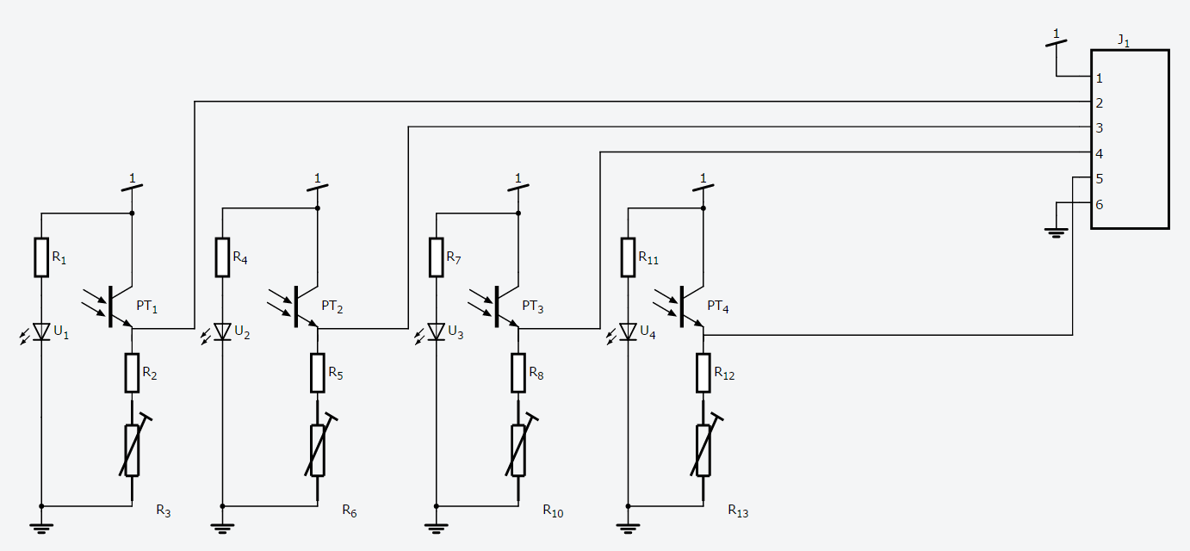
電気

Slide 5
ビヘイビアツリー

Slide 6
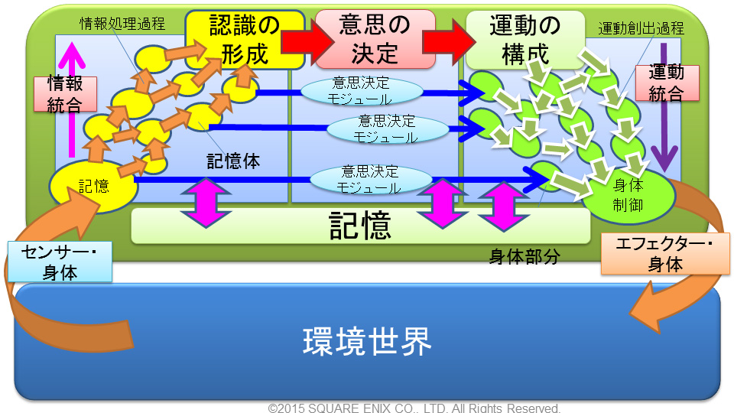
Image: Miyake

Slide 7
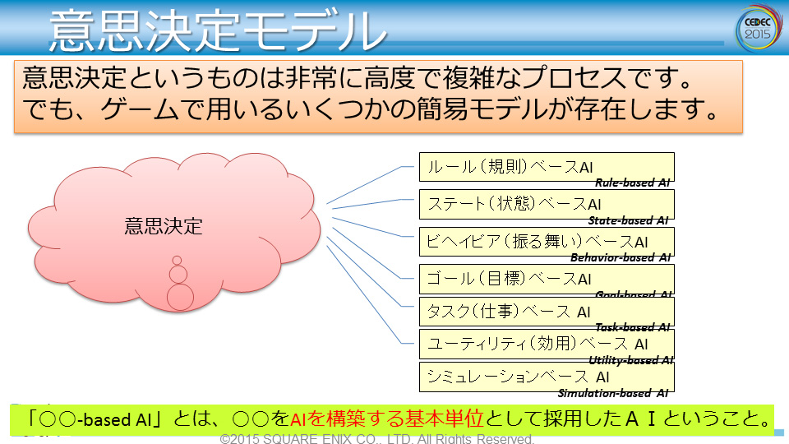
Image: Miyake

Slide 8
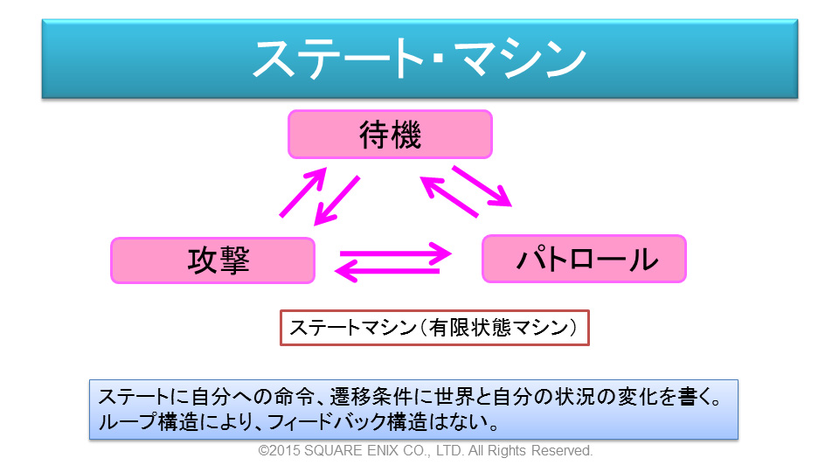
Image: Miyake

Slide 9
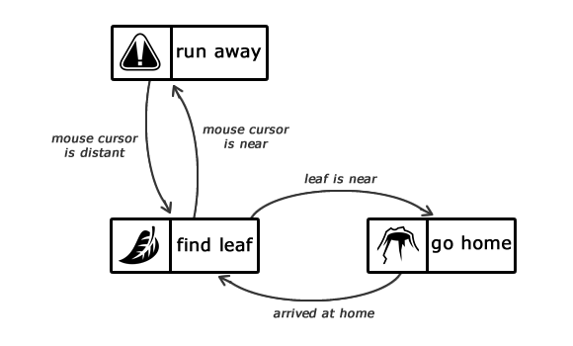
Image: gamedev

Slide 10
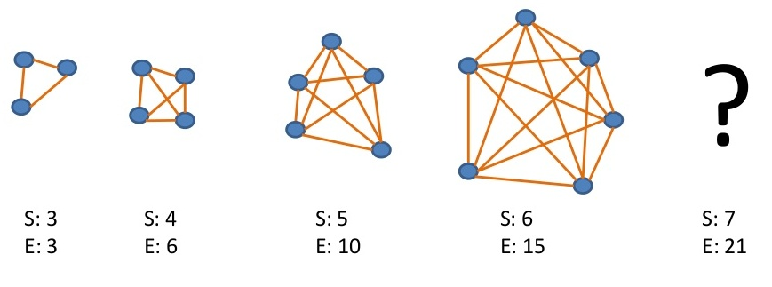
FSM Merit/Demerit
楽に作れる
再利用が難しい
Stateが増えると管理が難しい

Slide 11
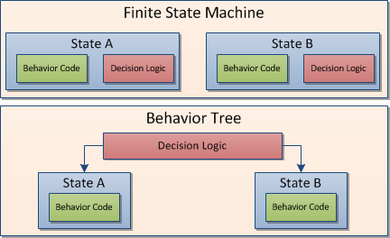
Image: Aiming

Slide 12
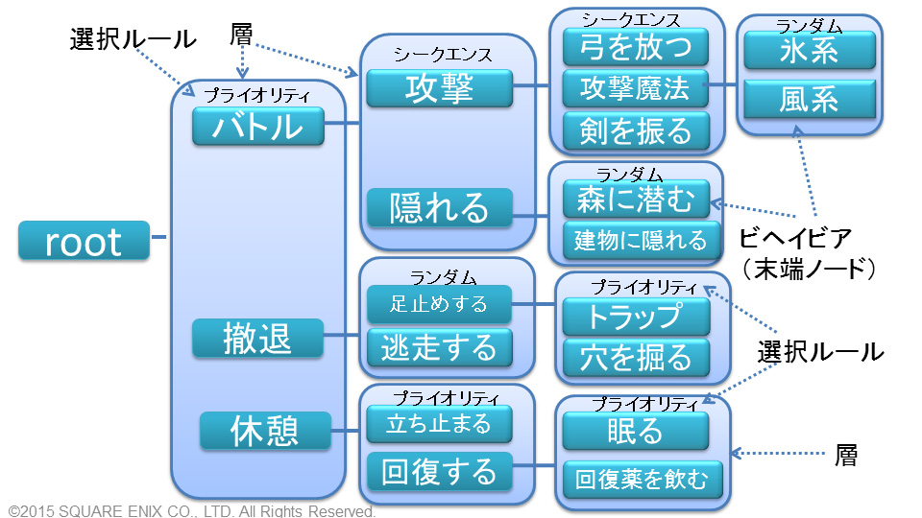
Image: Miyake

Slide 13
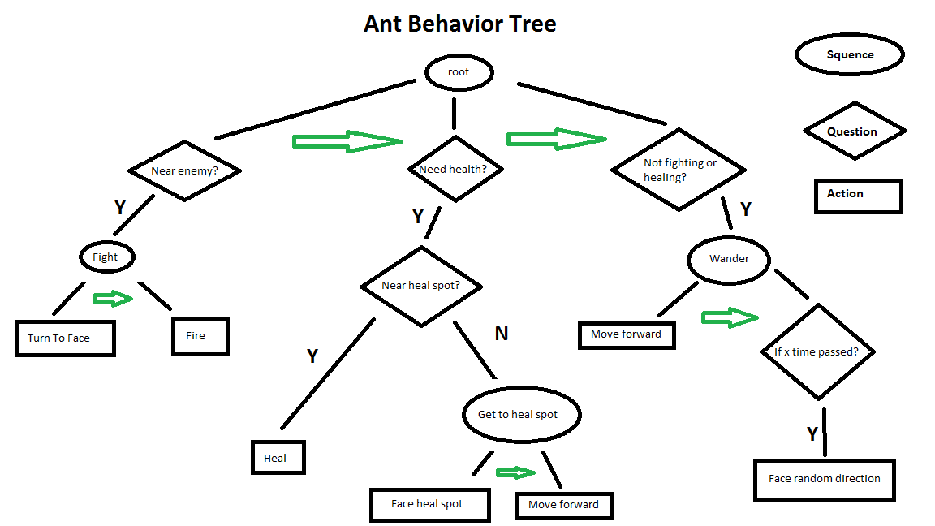
Image: gamedev

Slide 14
Behavior Tree Merit
複雑になっていも管理しやすい。
全体的にに可視化できる
デバッグが楽
再利用が高い
同じノードを使って違うものを作ることが楽

Slide 15
Demerit
すべてのノードに訪ねる可能性があるので、FSMよりCPUに負荷がでるかも
簡単な行動を作りたくてもノードを作る必要がある

